Slide 1
Чат-бот телеграмма @studycontrolbot
Создатели проекта: пронин Богдан и казакпаев соломон

Slide 2
ЗНАКОМСТВО
Данный бот является задачей по направлению «Цифровая школа» и создан для облегчения жизни учеников, а так же учителей. Написан на языке Java и использует базу данных SQLite.

Slide 3

Почему telegram?
Telegram - один из самых быстрорастущих мессенджеров в Мире, количество пользователей ежедневно увеличивается более чем на 600 тыс. и Казахстан не исключение

Slide 4

Почему Java?
Java – ООП язык программирование на котором очень удобно писать web-приложения

Slide 5
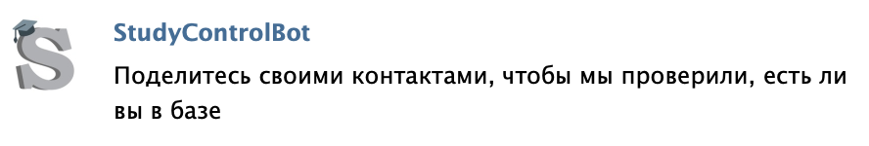

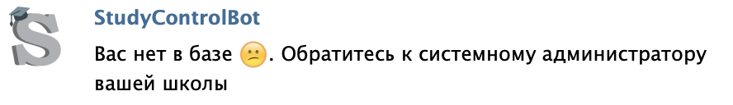
Начало
Бот имеет интерфейс для ученика, учителя и системного администратора. Для работы с ботом вы должны быть занесены в базу данных системным администратором. Чтобы проверить есть ли вы в базе, бот просит вас отправить свои контакты.
Если вы в базе он выдает вам доступ к функционалу, иначе просит обратится к администратору

Slide 6
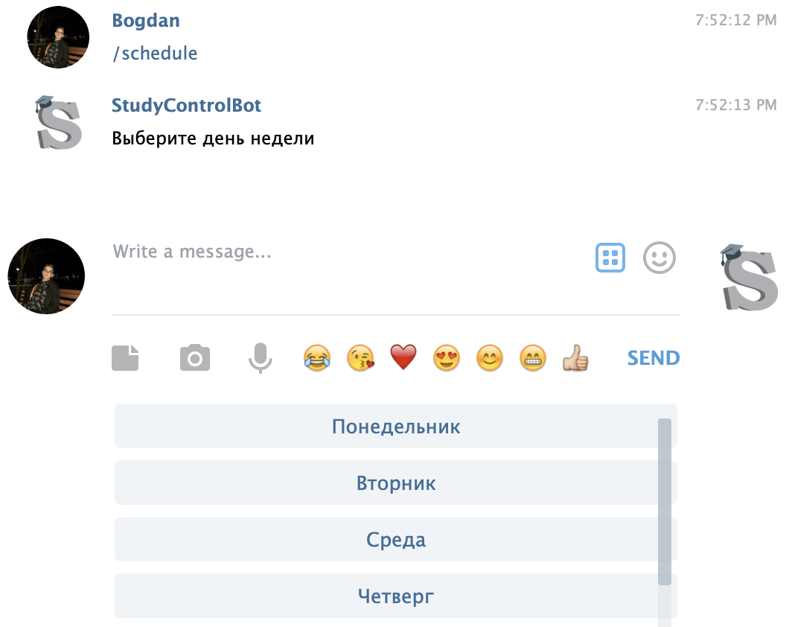
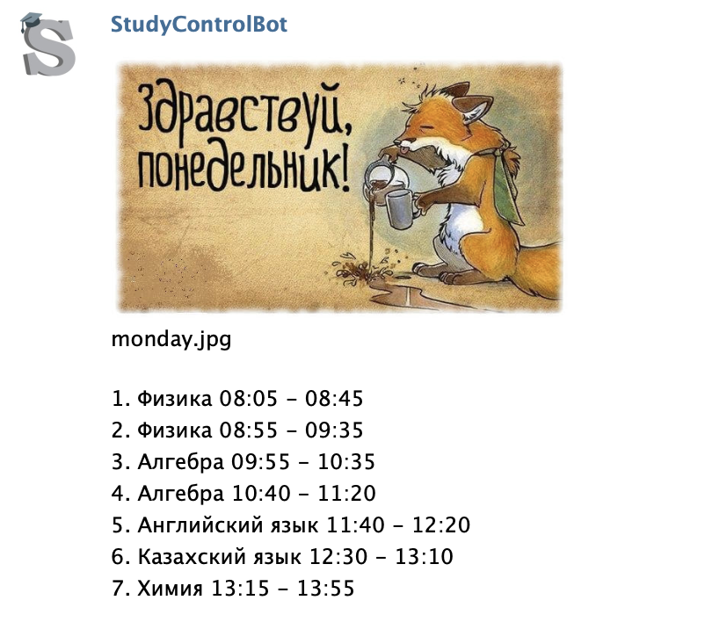
Интерфейс для ученика
При отправке команды /schedule пользователь получает сообщение «Выбрать день недели» и устанавливается клавиатура
Бот отправляет расписание вашего класса, беря информацию из базы

Slide 7
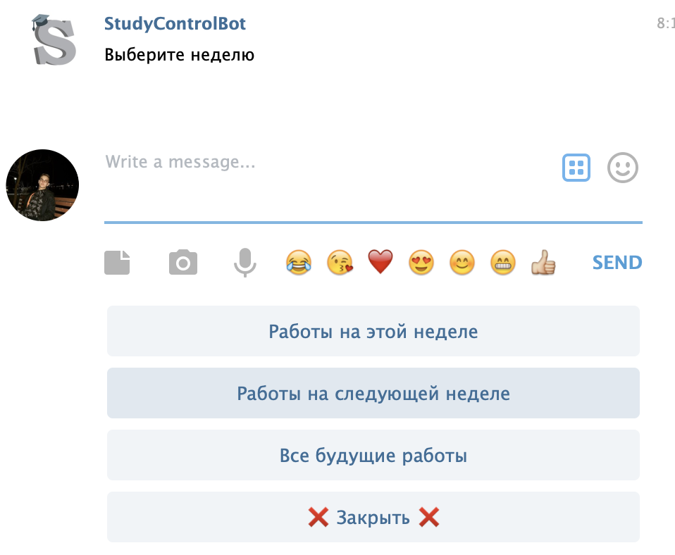
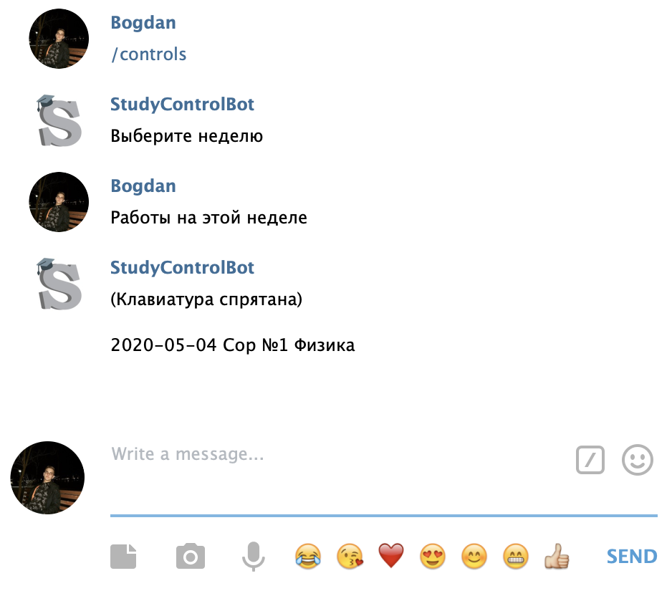
При отправке команды /controls, пользователю, по введённой дате, отправляется сообщение о графике ближайших контрольных работ

Slide 8
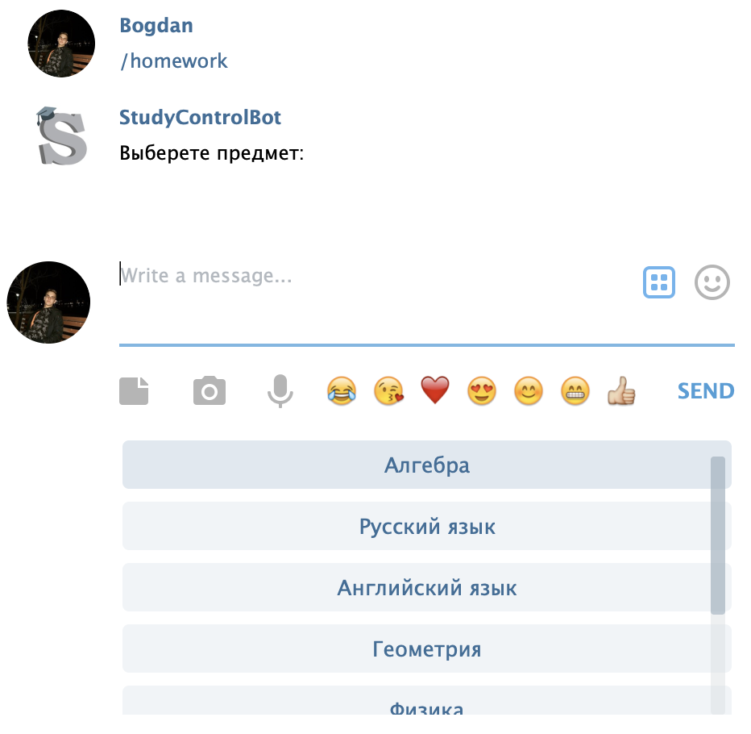
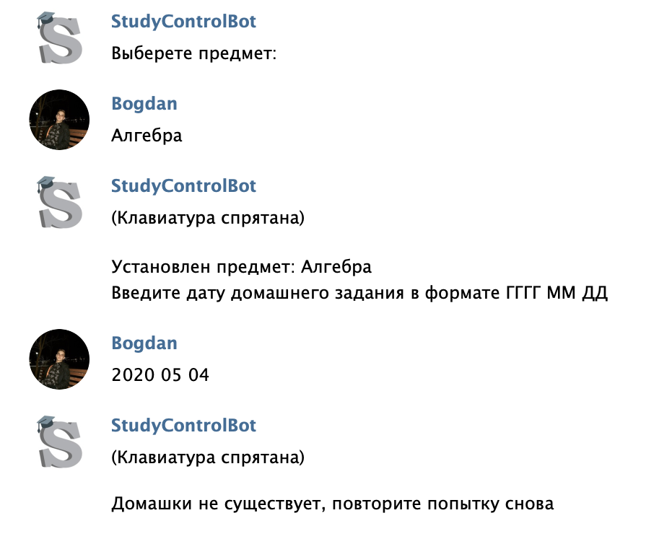
При отправке команды /homework, пользователю, по введённому предмету, отправляется сообщение о выборе даты
После ввода даты, пользователю отправляется домашнее задание на нужное число

Slide 9
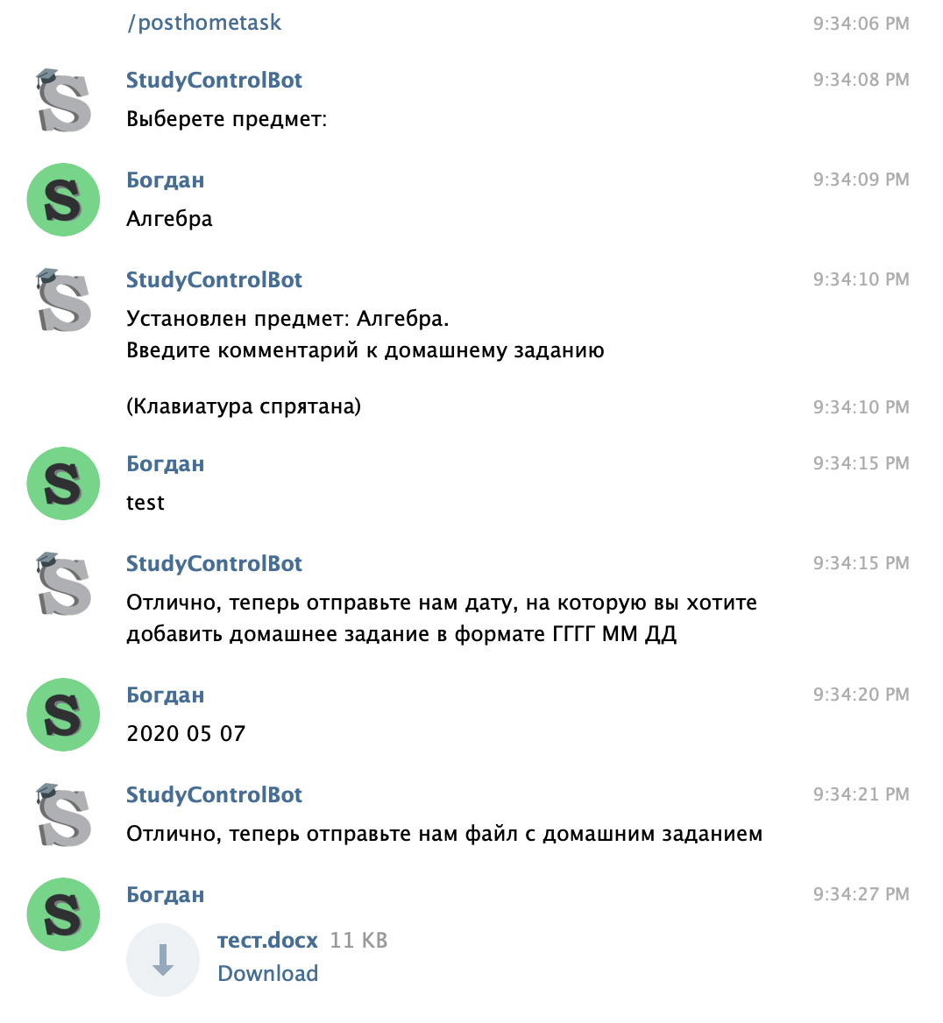

Интерфейс для учителя
Команда /posthometask – добавление домашнего задания в базу
Сначала добавляется клавиатура, после чего вы выбираете предмет и следуете инструкции

Slide 10
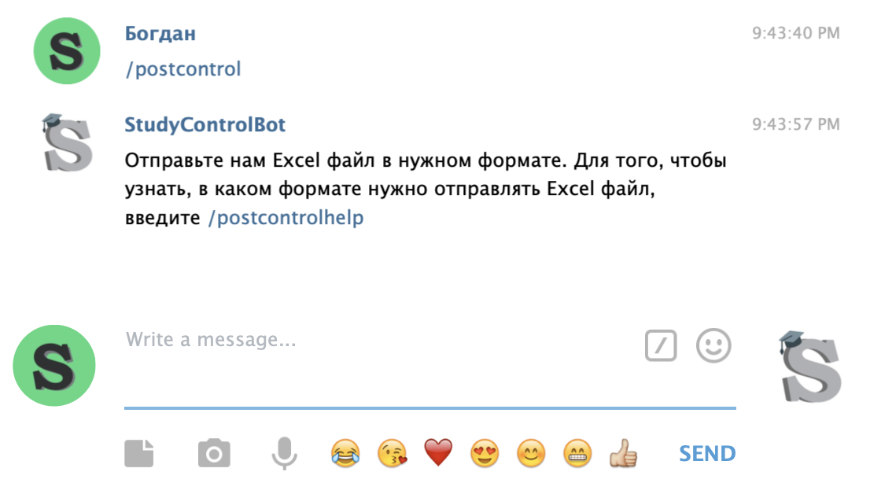
/postcontrol - добавляет в базу график контрольных работ
Отправленный файл должен быть формата xlsx и выполнен строго по шаблону

Slide 11
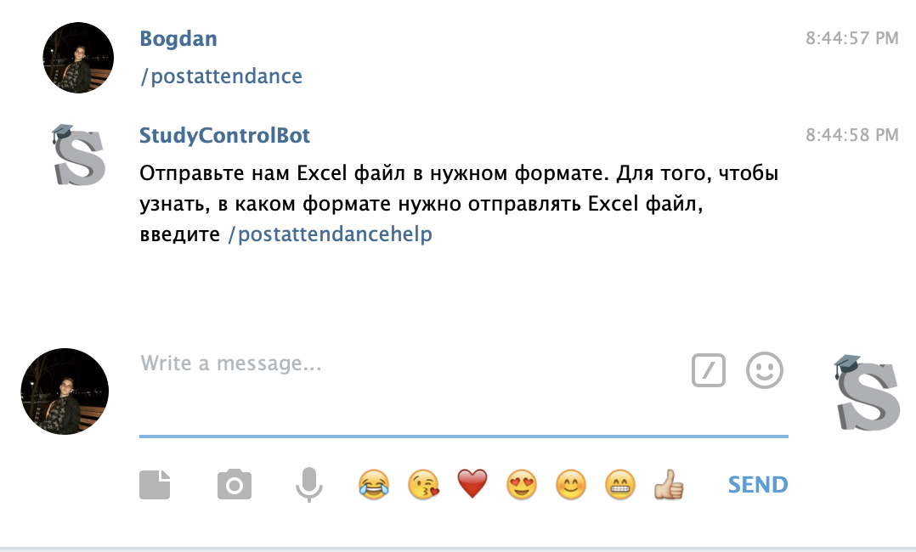
/postattendance- добавляет журнал посещаемости в базу (добавляет классный руководитель)
Отправленный файл должен быть формата xlsx и выполнен строго по шаблону

Slide 12
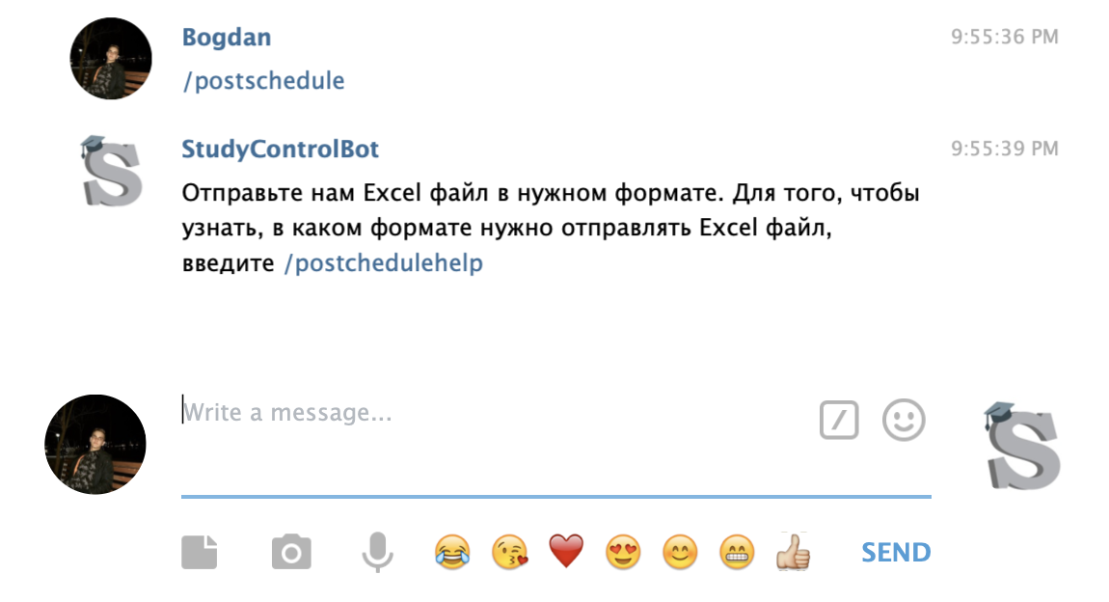
Интерфейс для администратора
/postschedule – команда для добавления расписания
Отправленный файл должен быть формата xlsx и выполнен строго по шаблону

Slide 13
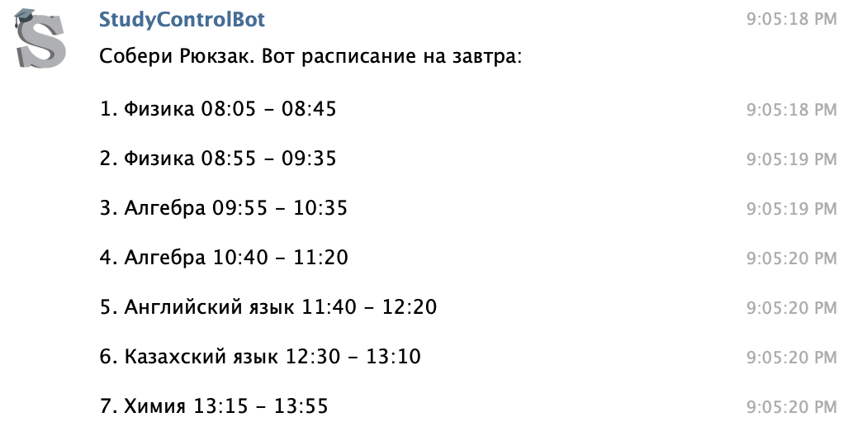
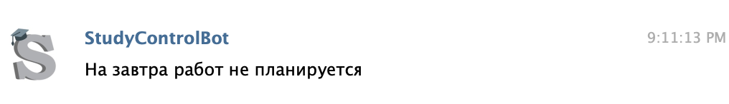
Фишки
Каждый вечер, в 21:00 пользователю будет присылаться уведомление о том что нужно собрать рюкзак и бот отправляет расписание на следующий день
Каждый день в 16:00 ученика будут уведомлять о грядущих контрольных работах, чтобы пользователь успел подготовиться

Slide 14
заключение
Хотелось бы сказать, что этот проект имеет большую ценность сейчас, во время эпидемии. На данный момент это пока что прототип, но в дальнейшем мы будем исправлять, улучшать и добавлять новые функции. Это был очень интересный опыт, спасибо всем организатором и членам жюри за такое мероприятие

